Slide 1

大数据的清洗

Slide 2

缺失值处理：插值

Slide 3

插值的定义
• 我们经常会遇到大量的数据需要处理，而处理数据的关键就
在于这些算法，例如数据拟合、参数估计、插值等数据处理
算法。此类问题在MATLAB中有很多现成的函数可以调用，
熟悉MATLAB，这些方法都能游刃有余的用好。
• 在实际中，常常要处理由实验或测量所得到的一些离散数据
。插值与拟合方法就是要通过这些数据去确定某一类已知函
数的参数或寻求某个近似函数，使所得到的近似函数与已知
数据有较高的拟合精度。此类问题为插值问题。

Slide 4

插值的使用
• 当数据量不够，需要补充，且认定已有数据可信时, 通常利
用函数插值方法。
• 实际问题当中碰到的函数 f (x) 是各种各样的，有的表达式很
复杂，有的甚至给不出数学的式子，只提供了一些离散数据
，如某些点上的函数值和导数值。
• MATLAB 实现：实现分段线性插值不需要编制函数程序，它
自身提供了内部的功能函数
• interp1 (一维插值) interp2 (二维) interp3 (三维) intern (n维)

Slide 5
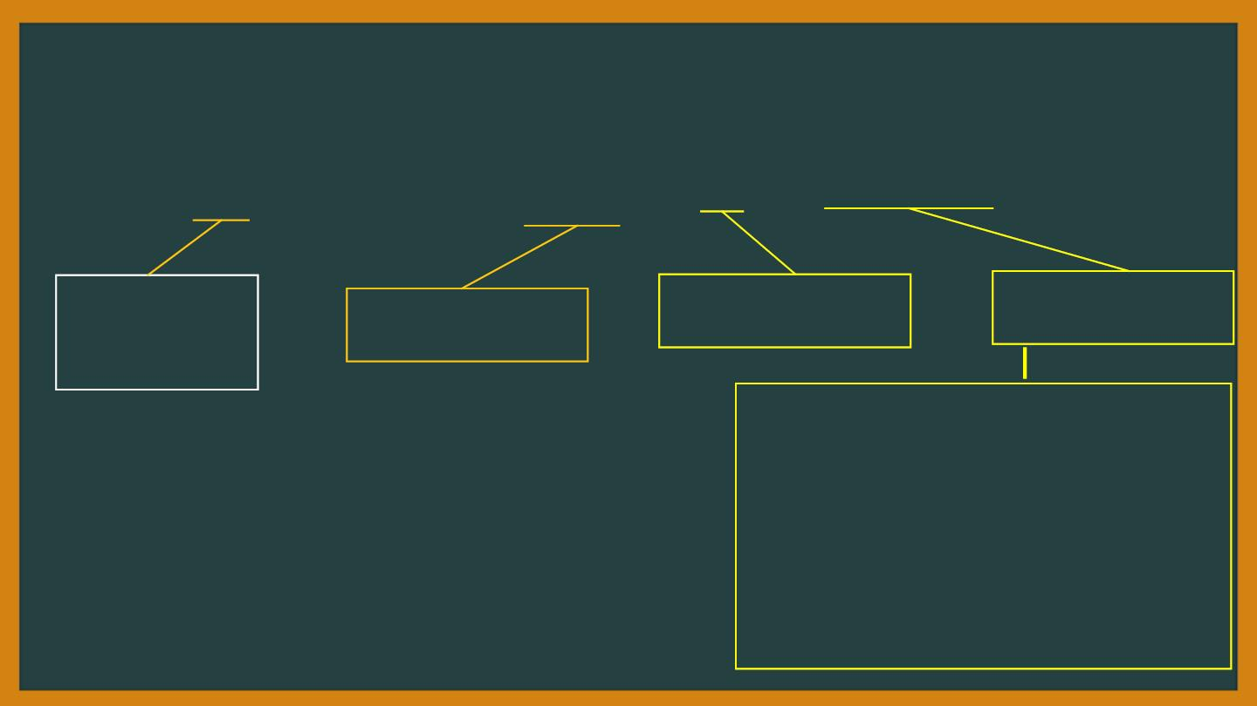
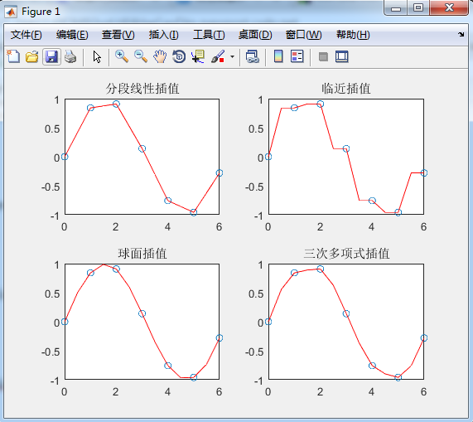
一维插值函数：
yi=interp1(x，y，xi，'method')
yi=interp1(x,Y,xi,method,‘extrap’)：对于超出x范围的xi中的分量将执行特殊的外插值法extrap。
yi=interp1(x,Y,xi,method,extrapval)：确定超出x范围的xi中的分量的外插值extrapval，其值通常取NaN或0。
x_{i} 处的插
值结果
被插值点
插值方法
插值节点
‘nearest’ 最邻近插值；
注意：所有的插值方法
都要求x是单调的，并且x_{i}不
能够超过x的范围．
‘linear’ 线性插值；
‘spline’ 三次样条插值；
‘cubic’ 立方插值；
缺省时 分段线性插值．

Slide 6
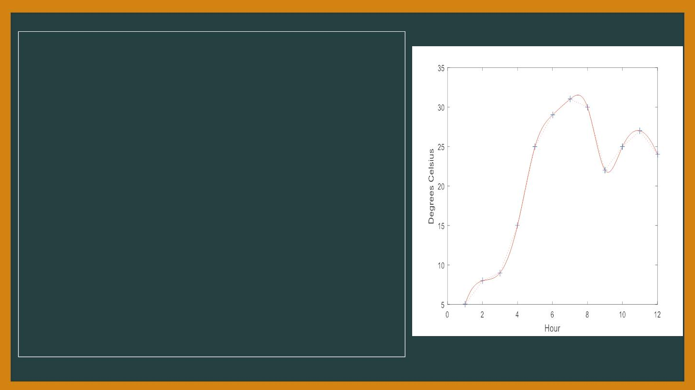
例：从1点12点的11小时内，每隔1
小时测量一次温度，测得的温度的
数值依次为：5，8，9，15，25，
29，31，30，22，25，27，24．试
估计每隔1/10小时的温度值．
• hours=1:12;
• temps=[5 8 9 15 25 29 31 30 22 25 27 24];
• h=1:0.1:12;
• t=interp1(hours,temps,h,'spline');
• plot(hours,temps,'+',h,t,hours,temps,'r:')
• xlabel('Hour'),ylabel('Degrees Celsius')

Slide 7
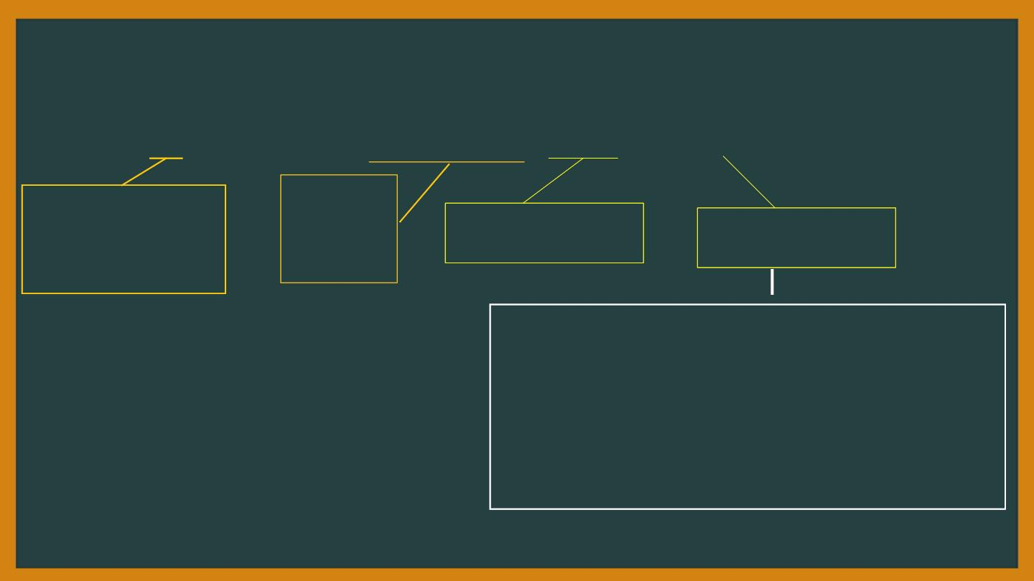
用MATLAB作网格节点数据的插值
z=interp2(x0,y0,z0,x,y,’method’)
插值
被插值点
的函数值
被插值点
插值方法
节点
要求x₀,y₀单调；x,y可取为矩
阵，或x取行向量，y取为列
向量，x,y的值分别不能超出
x₀,y₀的范围．
‘nearest’ 最邻近插值；
‘linear’ 双线性插值；
‘cubic’ 双三次插值；
缺省时 双线性插值.

Slide 8
• 例：测得平板表面3×5网格点处的温度分别为：
82 81 80 82 84
79 63 61 65 81
84 84 82 85 86
试作出平板表面的温度分布曲面z=f(x,y)的图形．
• 1.先在三维坐标画出原始数据，画出粗糙的温度分布曲线图.
• 输入以下命令：
• x=1:5;
• y=1:3;
• temps=[82 81 80 82 84;79 63 61 65 81;84 84 82 85 86];
• mesh(x,y,temps)

Slide 9
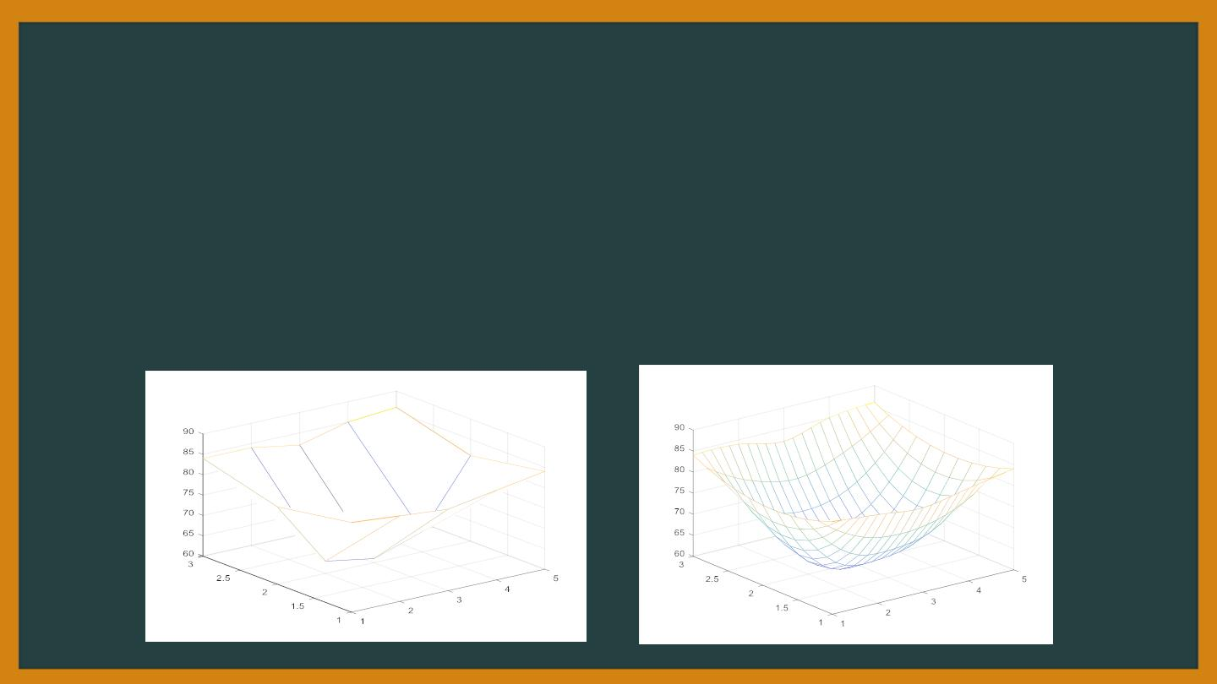
2．以平滑数据,在 x、y方向上每隔0.2个单位的地方进行插值.
再输入以下命令:
• xi=1:0.2:5;
• yi=1:0.2:3;
• zi=interp2(x,y,temps,xi,yi','cubic');
• mesh(xi,yi,zi)

Slide 10

插值函数griddata格式为:
cz =griddata（x，y，z，cx，cy，‘method’）
被插值点的
函数值
插值
节点
被插值点
插值方法
‘nearest’最邻近插值
要求cx取行向量，cy
取为列向量．
‘linear’ 双线性插值
‘cubic’ 双三次插值
'v4'- MATLAB提供的插值方法
缺省时, 双线性插值

Slide 11
插值函数griddata格式为:
cz =griddata（x，y，z，cx，cy，‘method’）
被插值点的
函数值
插值
节点
被插值点
插值方法
二者均是常用的二维差值方法，两者的区别是，interp2的插值数据必须是矩形域，即已知数据点（x,y)组成规则的矩阵，或称之为栅格，可使用meshgid生成。而griddata函数的已知数据点（X，Y）不要求规则排列，特别是对试验中随机没有规律采取的数据进行插值具有很好的效果。

Slide 12

例 在某海域测得一些点(x,y)处的水深z由下表给出，船的吃水深度为5英
尺，在矩形区域（75，200）×（-50，150）里的哪些地方船要避免进入．
x 129 140 103.5 88 185.5 195 105
y 7.5 141.5 23 147 22.5 137.5 85.5
z 4
8
6 8 6
8
8
x 157.5 107.5 77 81 162 162 117.5
y -6.5 -81 3 56.5 -66.5 84 -33.5
z 9
9
8 8
9 4
9

Slide 13
1.输入插值基点数据
2.在矩形区域(75,200)×(-50,150)进行插值。
3. 作海底曲面图
4.作出水深小于5的海域范围,即z=5的等高线.

Slide 14
%程序1：插值并作海底曲面图
x =[129.0 140.0 103.5 88.0 185.5 195.0 105.5 157.5 107.5 77.0 81.0
162.0 162.0 117.5 ];
y =[ 7.5 141.5 23.0 147.0 22.5 137.5 85.5 -6.5 -81 3.0 56.5 -66.5
84.0 -33.5 ];
z =[ 4 8 6 8 6 8 8 9 9 8 8 9 4 9 ];
x1=75:1:200;
y1=-50:1:150;
[x1,y1]=meshgrid(x1,y1);
z1=griddata(x,y,z,x1,y1,'v4');
meshc(x1,y1,z1)

Slide 15
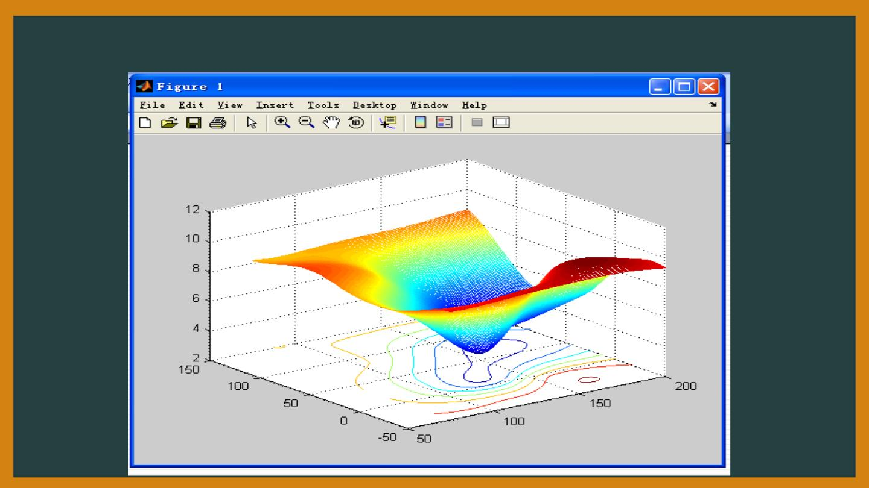
海底曲面图

Slide 16
%程序2：插值并作出水深小于5的海域范围。
x =[129.0 140.0 103.5 88.0 185.5 195.0 105.5 157.5 107.5 77.0 81.0 162.0
162.0 117.5 ];
y =[ 7.5 141.5 23.0 147.0 22.5 137.5 85.5 -6.5 -81 3.0 56.5 -66.5 84.0 -
33.5 ];
z =[ 4 8 6 8 6 8 8 9 9 8 8 9 4 9 ];
x1=75:1:200;
y1=-50:1:150;
[x1,y1]=meshgrid(x1,y1);
z1=griddata(x,y,z,x1,y1,'v4'); %插值
z1(z1>=5)=nan; %将水深大于5的置为nan，这样绘图就不会显示出来
meshc(x1,y1,z1)

Slide 17
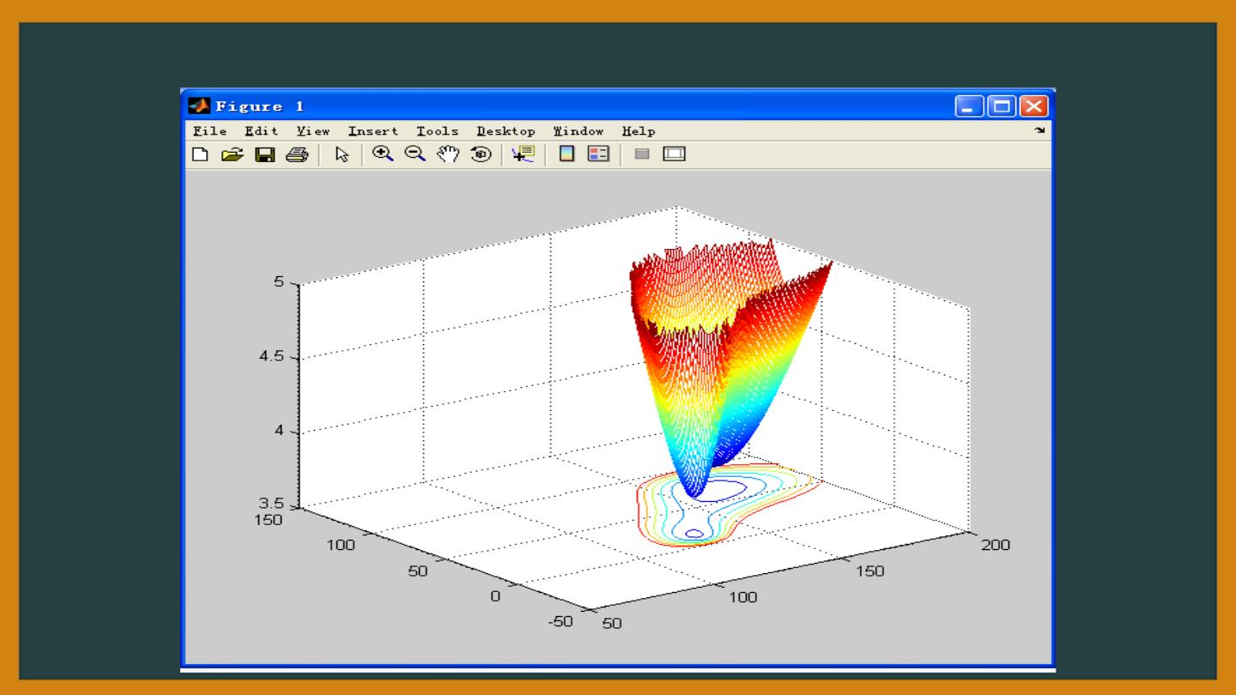
水深小于5的海域范围

Slide 18
• 插值是数学建模前的准备工作，当实际问题提供的数据较
少或比较混乱，而建模的目的又需要从已给的数据找出相
应的时，就需要使用插值方法，特别是在地形地貌的绘制
中，插值具有举足重轻的作用，另外在缺失值的补全中也
可以使用插值方法。一般来讲，各种插值方法没有优劣之
分，因此可以选用任意一种插值方法。

Slide 19

异常值处理

Slide 20
内容使用的背景
• 以往多从宏观角度进行住院费用研究。通过住院费用的异常
数据挖掘算法的研究，使得从微观的角度，针对单个病例的
住院费用的监管成为可能。一方面，可以有效的找到不合理
的医疗费用支出，找出不规范的医疗行为，控制医疗费用不
合理的上涨；另一方面，可以找出一些违规的操作和错误的
录入信息，规范新农合的信息管理，加强新农合的监管力度
，这样就提出了一个如何发掘“异常（outlier）”数据的问
题。

Slide 21
内容使用的背景
• 现有数据挖掘研究大多集中于发现适用于大部分数据的常规
模式,在许多应用领域中，异常数据通常作为噪音而忽略，许
多数据挖掘算法试图降低或消除异常数据的影响。而在有些
应用领域识别异常数据是许多工作的基础和前提，异常数据
会带给我们新的视角。 如在欺诈检测中，异常数据可能意味
欺诈行为的发生，在入侵检测中异常数据可能意味入侵行为
的发生。

Slide 22
什么是异常数据？
• 异常是在数据集中偏离大部分数据的数据，使人怀疑这
些数据的偏离并非由随机因素产生，而是产生于完全不
同的机制。
• 异常挖掘（outlier mining）问题由两个子问题构成：
• (1)如何度量异常；
• (2)如何有效发现异常。
• 不同的异常点挖掘方法就是通过不同的异常度量方法，
构造异常点得分(outlier score)，从而发现异常点。

Slide 23
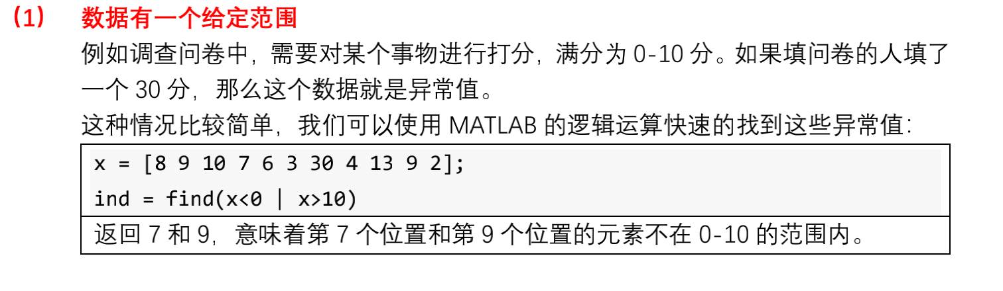

Slide 24
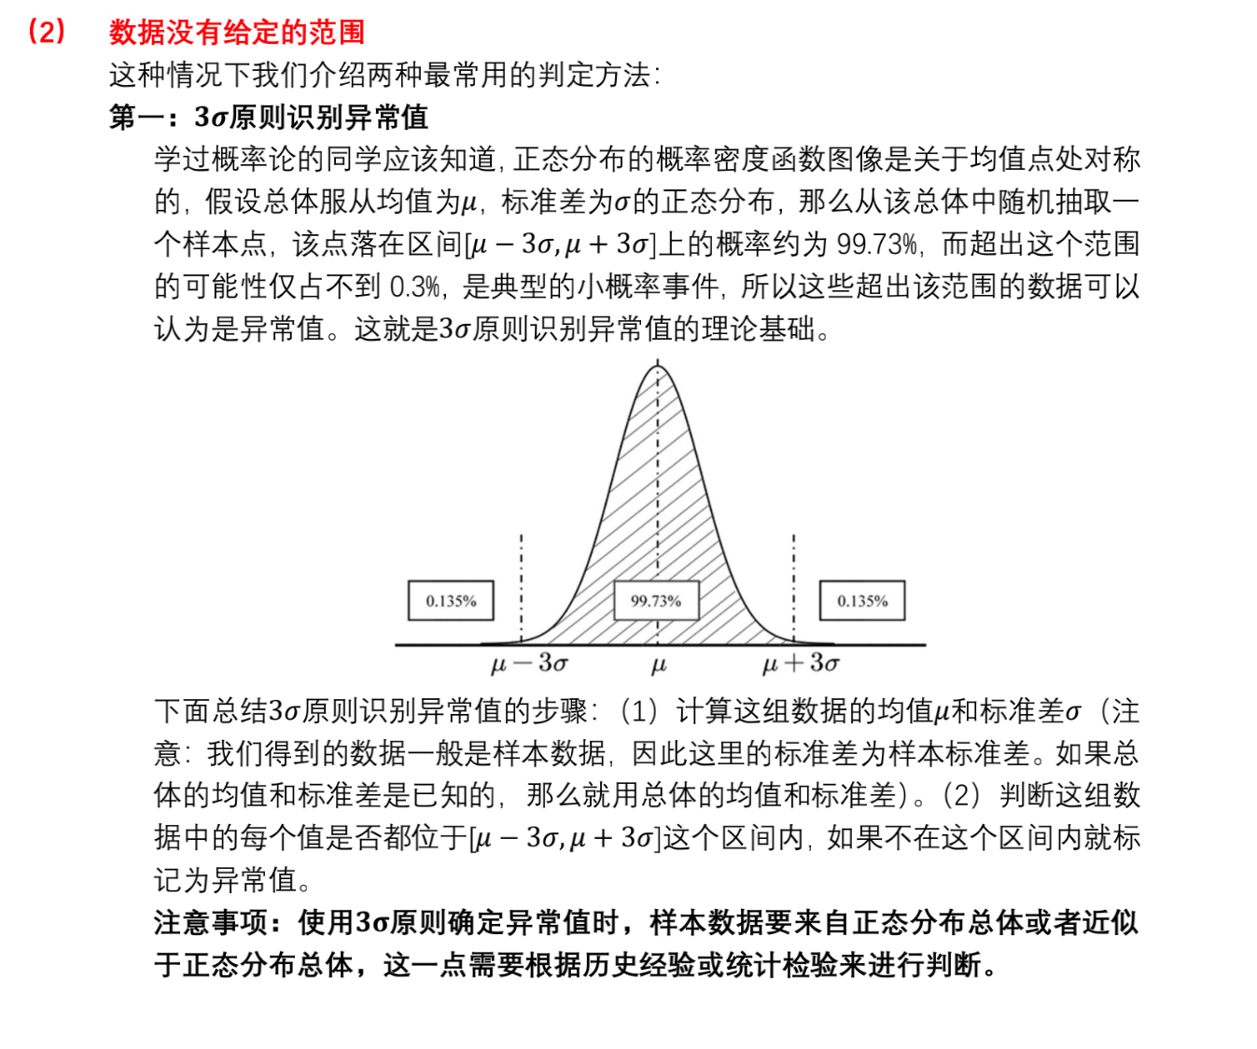

Slide 25
x = [48 51 57 57 49 86 48 53 59 50 48 47 53 56 60];
% 假设x是取自正态分布的样本
u = mean(x,'omitnan'); % 忽略数据中的缺失值计算均值
sigma = std(x,'omitnan'); % 计算标准差 std(x,0,'omitnan')是总体标准差
lb = u - 3*sigma % 区间下界，low bound的缩写
ub = u + 3*sigma % 区间上界，upper bound的缩写
tmp = (x < lb) | (x > ub);
ind = find(tmp)
前提是要正态分布，才可以用3sigma原则确定异常值。
历史经验：身高
统计：正态性检验
如果要缩小一点区间，多去除一些异常值
可以用2sigma

Slide 26
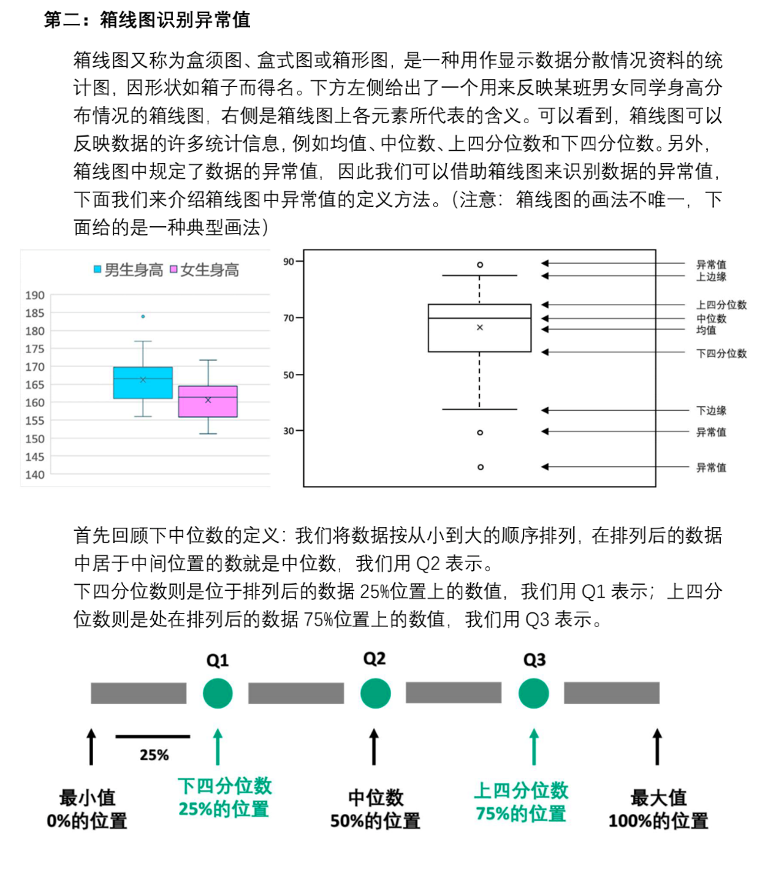

Slide 27

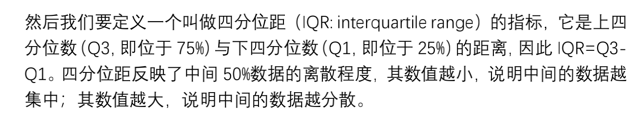

Slide 28
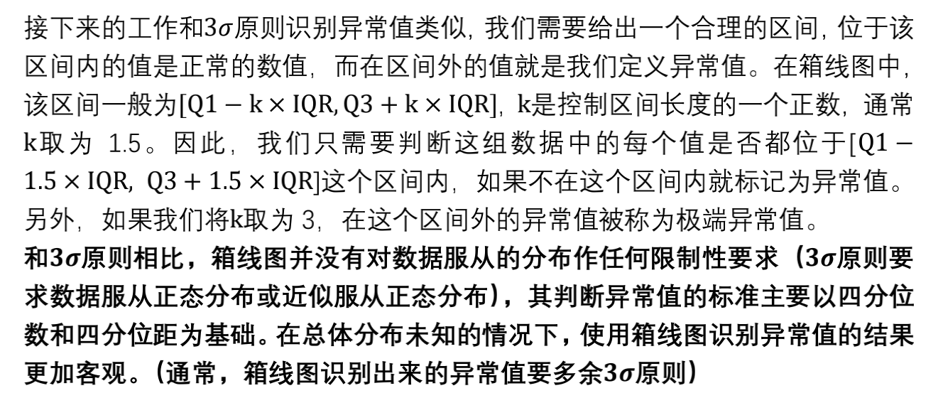

Slide 29
x = [48 51 57 57 49 86 48 53 59 50 48 47 53 56 60];
% 计算分位数的函数需要MATLAB安装了统计机器学习工具箱
Q1 = prctile(x,25); % 下四分位数
Q3 = prctile(x,75); % 上四分位数
IQR = Q3-Q1; % 四分位距
lb = Q1 - 1.5*IQR % 下界
ub = Q3 + 1.5*IQR % 上界
tmp = (x < lb) | (x > ub);
ind = find(tmp)

Slide 30
拟合回归

Slide 31
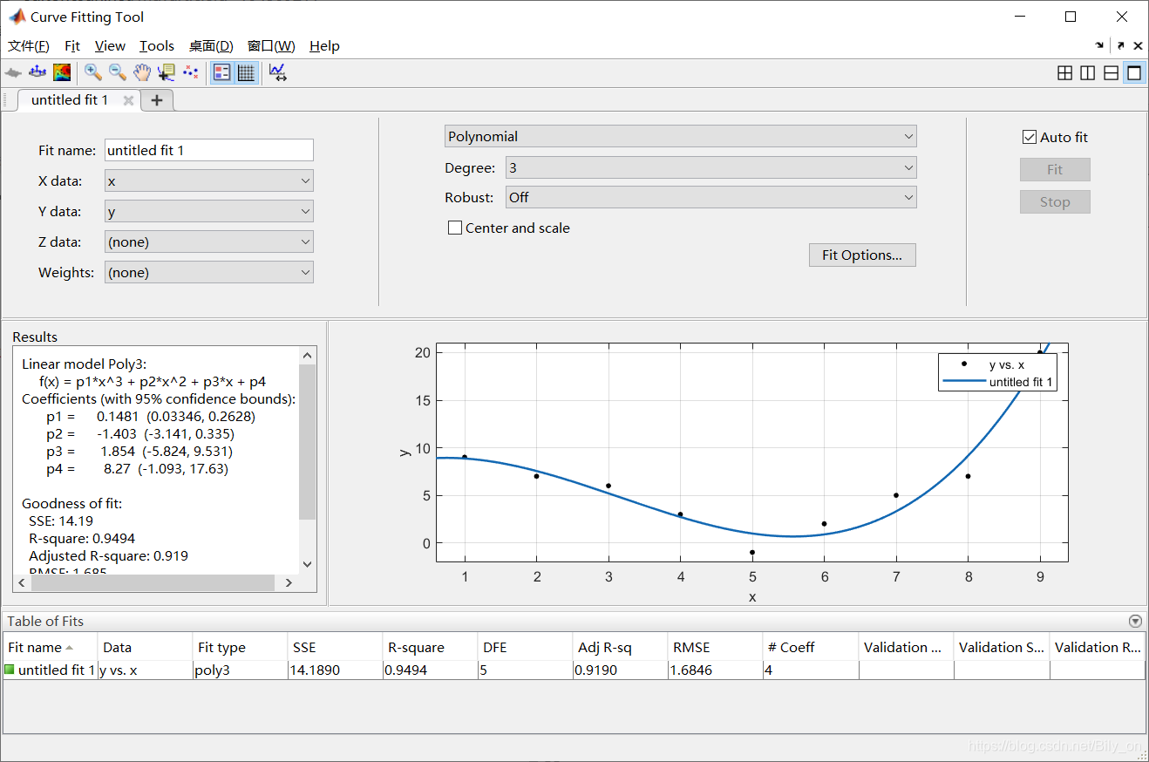
x=[1 2 3 4 5 6 7 8 9];
y=[9 7 6 3 -1 2 5 7 20];
cftool(x,y)

